Slide 1






云山

Slide 2
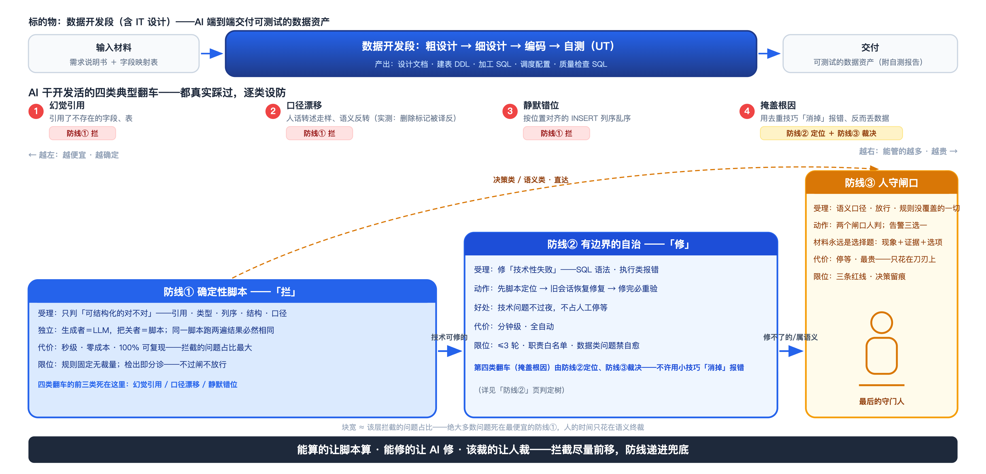
01 / 总纲
三层质量防线：
能算的脚本算，能修的 AI 修，该裁的让人裁
三道防线递进：受理范围与能力越来越大，代价也越来越高——能拦在便宜的层，就不上推到贵的层。

Slide 3

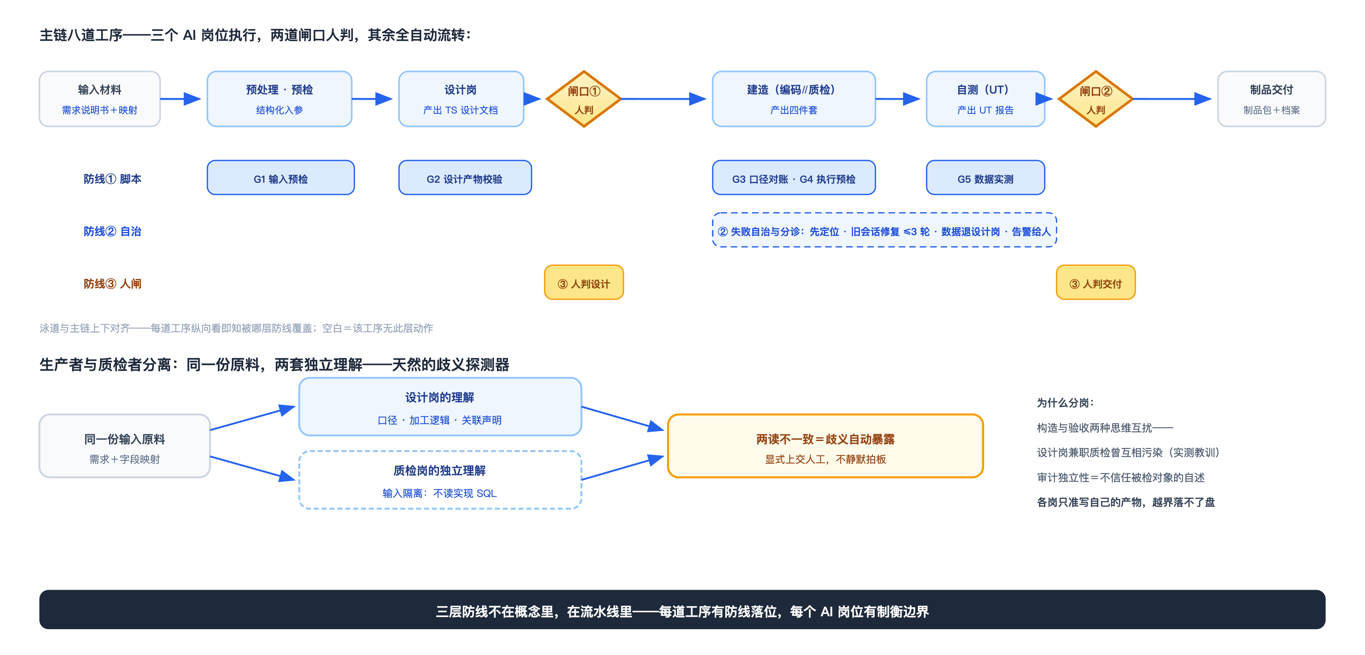
02 / 流程与产物
我们的流程与产物：
八道工序，一次齐套交付
主链全自动流转；三道防线按工序落位（下方覆盖泳道，与主链上下对齐）；生产者与质检者分岗制衡——防线不是概念，是流程本身。

Slide 4

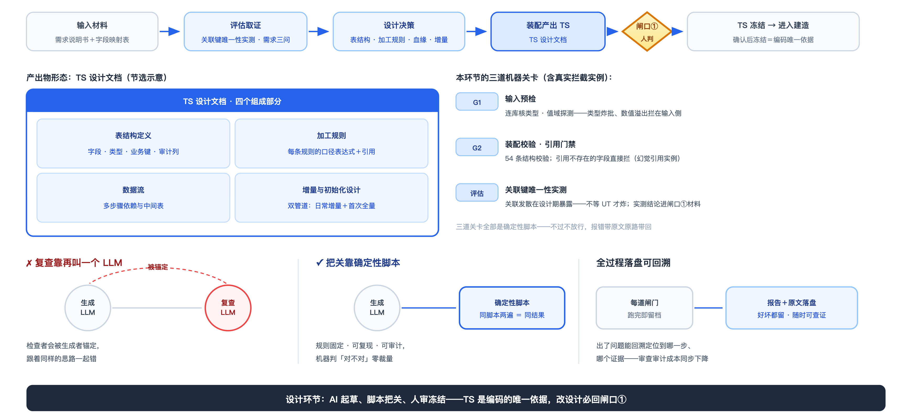
03 / 环节① · TS 设计
环节① TS 设计：
从需求到技术方案，产出的每行都先过机器
输入是需求说明书＋字段映射表，产出是 TS 设计文档（表结构 · 加工规则 · 数据流 · 增量设计）；评估取证先行、装配校验拦截，闸口①人审后冻结为编码唯一依
据。

Slide 5

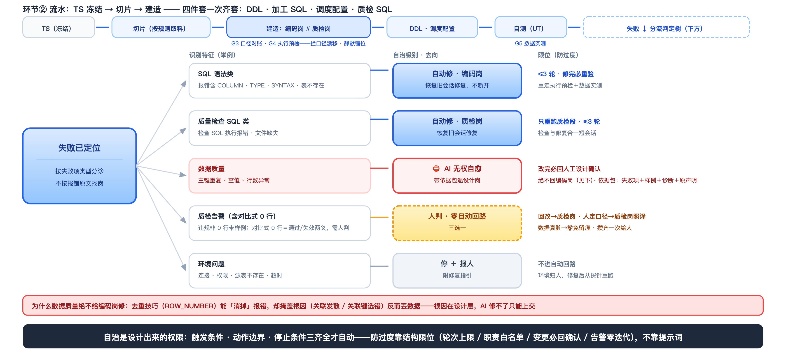
04 / 环节② · 制品开发
环节② 制品开发：
从 TS 到四件套，失败按根因分流
TS 切片给编码岗逐规则写加工 SQL，DDL、调度随之生成，质检岗并行出质检 SQL；口径对账、执行预检、UT 实测层层过——失败不裸报也不空转，按根因分流
修复。

Slide 6

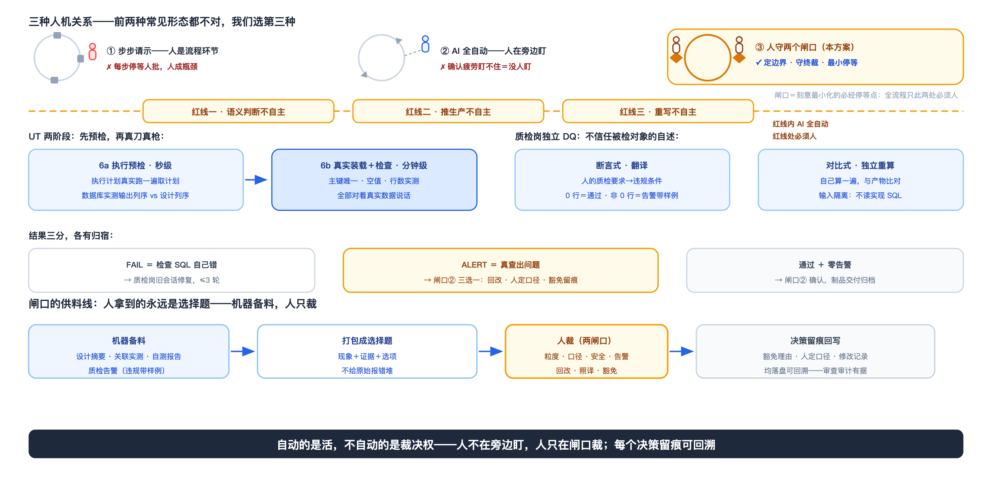
05 / 环节③ · UT 与 DQ
环节③ UT 与 DQ：
用数据说话——通过才算数，告警人裁决
真实装载后主键、空值、行数实测；质检岗独立重算、双模式出报告；告警三选一由人裁决——定边界＝三条红线，守终裁＝闸口②。

Slide 7
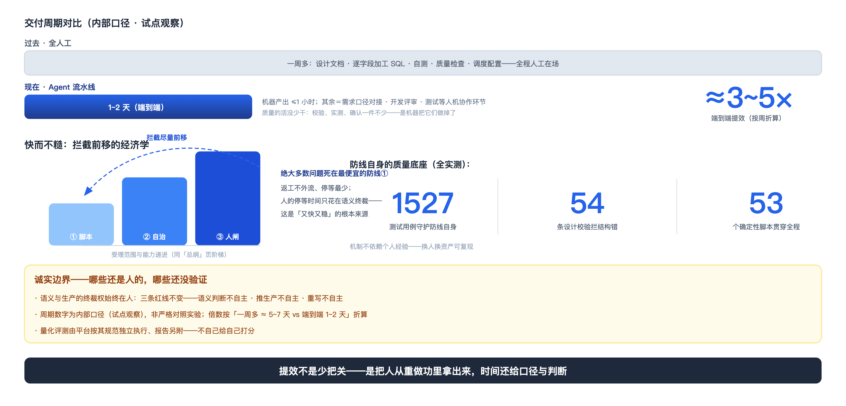
06 / 实效与边界
一周多的活，1~2 天交付——
且清楚哪些还是人的
提效的来源、防线自己的质量底座、还没验证的部分——这一页一并交代。

Slide 8





Thank You
能算的让脚本算
——AI 生成、确定性脚本把关，不过不放行
能修的让 AI 修
——自治有边界，防过度靠结构限位
该裁的让人裁
——人守两个闸口，拿到的永远是选择题
云山

